Slide 1

USER STORY
N2 Bruno Thiago Ribeiro

Slide 2

Comentários

Slide 3

Comentários

Slide 4


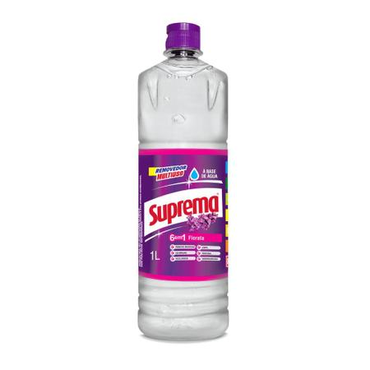
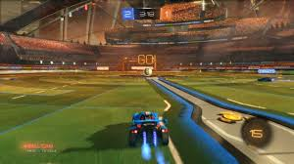


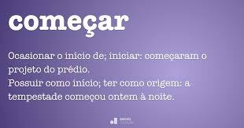

Solução:

